Slide 1
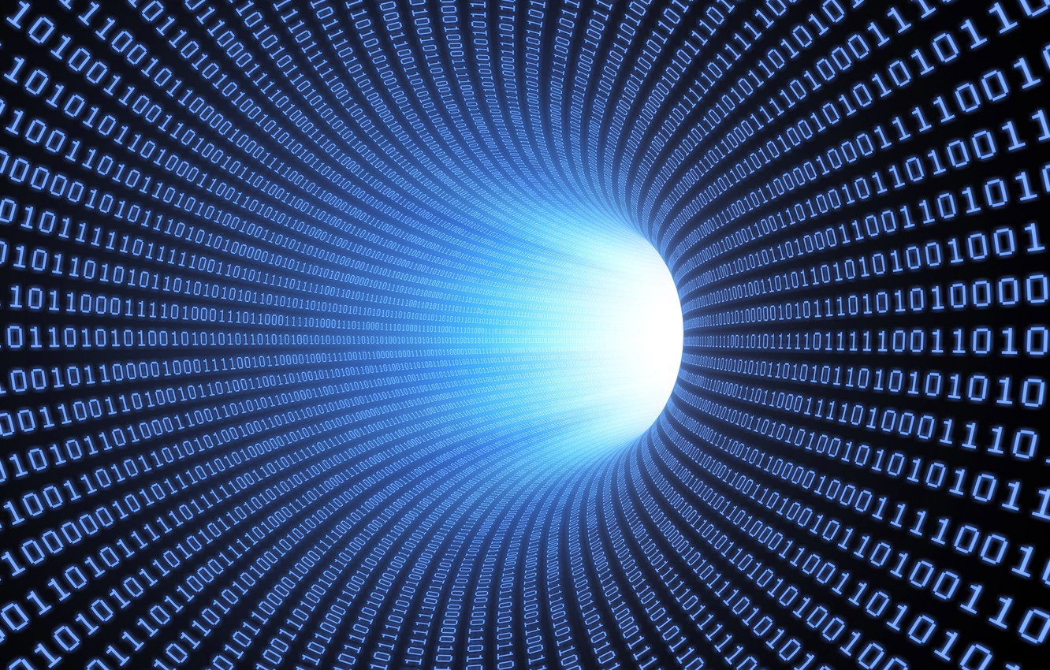
Видатні програмісти
Остап Гнатенко 6.3

Slide 2
Хто вони?
Ці люди не купаються у стількох променях слави, як відомі співаки, актори чи художники. Але вони зробили для людства значно більше. Без пісень, фільмів чи картин сучасна цивілізація сильно не постраждала б. А от комп’ютери та програми для неї - фундамент, без якого вона була б зовсім не такою, як ми її знаємо. Ці люди - програмісти, які зробили сучасне життя можливим. Завдяки ним ви зараз переглядаєте цю презентацію, слухаєте музику чи замовляєте їжу. І вони теж гідні ушанування.

Slide 3
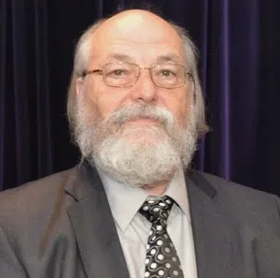
Кен Томпсон
Кен Томпсон народився 4 лютого у Новому Орлеані, США. Він створив легендарну операційну систему Unix, що дала початок усім сучасним операційним системам. Ви, мабуть, про неї не чули. Але саме завдяки ній виникли звичне для нас дерево файлів, підтримка багатьох користувачів та можливість запускати програми, не боячись, що вони зупинять комп’ютер чи зітруть диск. Серед її нащадків Android та іOS, без яких ваш телефон не працював би. Вона була першим кроком до персональних комп’ютерів, і досі живе у них.

Slide 4
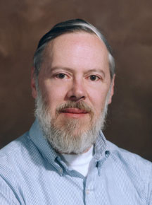
Денніс Річі
Денніс Річі народився 9 вересня 1941 року в Бронксвілі, США, помер 12 жовтня 2011 року в місті Берклі-Гайтс, теж у США. Він разом із Кеном Томпсоном писав Unix, а також створив мову програмування C. Раніше вона використовувалась для написання майже всіх програм, а зараз на ній пишуть драйвери пристроїв та операційні системи. Її нащадки користуються великою популярністю, і вона вплинула на всі сучасні мови програмування.

Slide 5
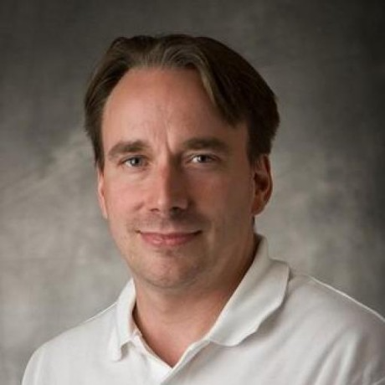
Лінус Торвальдс
Лінус Торвальдс народився 28 грудня 1969 року у Гельсінкі, Фінляндія. Він написав дуже популярну систему контролю версії Git, а також операційну систему Linux, що зараз використовується практично всюди. Її нечасто зустрінеш на персональних комп’ютерах, але вона використовується для величезної кількості пристроїв, від холодильників та смартфонів до суперкомп’ютерів та центрів обробки даних. Linux дуже універсальна і розвивається з величезною швидкістю. Також Лінус часто використовує негарні слова і показуває середнього пальця, коли щось, пов’язане з Linux, його не влаштовує.

Slide 6
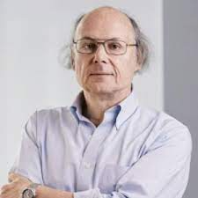
Б'ярн Страуструп
Б’ярн Страуструп народився 30 грудня 1950 року в Орхусі, Данія. Він створив мову програмування C++ та її стандартну бібліотеку, і, незважаючи на те, що йому вже 70 років, продовжує працювати над нею. C++ дуже активно використовується для написання графічного інтерфейсу, ігор, наукових симуляцій та програм для мікроконтролерів. Вона вплинула на створення багатьох інших сучасних мов програмування та продовжує залишатися актуальною.

Slide 7
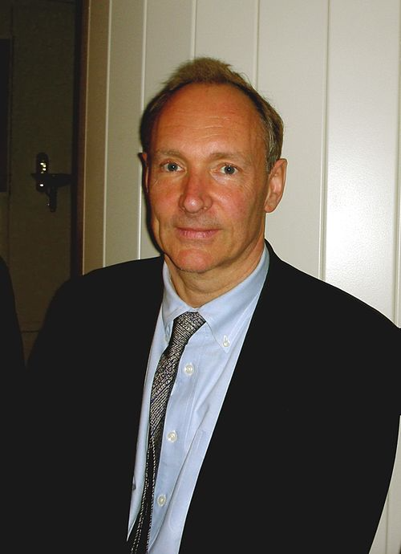
Тім Бернерс-Лі
Тімоті Джон Бернерс-Лі народився 8 червня 1955 року в Лондоні. Він створив HTTP, HTML та URL, без яких зараз навіть відео не подивишся. Також Тім був головним розробником Всесвітньої павутини, що зробила сучасний спосіб життя можливим. Без нього ми б досі замовляли програми поштою та спілкувалися листами чи телеграфом.

Slide 8
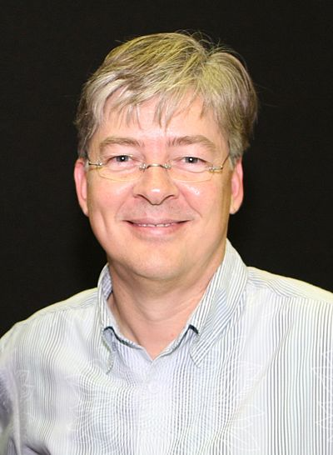
Андерс Гейлсберг
Андерс Гейлсберг народився 2 грудня 1960 року у Данії. Він створив мову програмування C#, а також працює над мовою TypeScript. C# користується великою популярністю і застосовується для написання ігор, графічного інтерфейсу, вебсайтів та програм для бізнесу. TypeScript - це покращена версія мови JavaScript, яка використовується для створення вебсайтів, але досить незручна та небезпечна. Також пан Гейлсберг працював над Delphi, TurboPascal та J++.

Slide 9
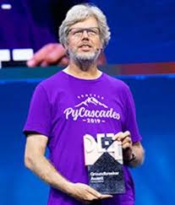
Гвідо ван Россум
Гвідо ван Россум народився 31 січня 1956 року у Гарлемі, Нідерланди. Він створив мову програмування Python, що зараз користується величезною популярністю. В она нескладна для вивчення, і код, написаний на ній, схожий на англійську. Ця мова застосовується для написання усього: програм для роботів та систем охорони, графічного інтерфейсу, ігор, вебсайтів, симуляцій та штучного інтелекту для центрів обробки даних.

Slide 10
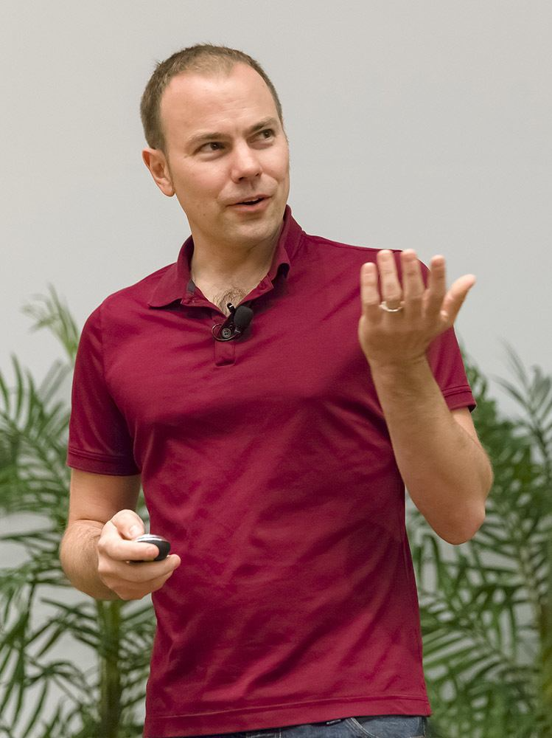
Кріс Латтнер
Кріс Латтнер народився у 1978 році в Америці. Він створив набір інструментів для конструювання компіляторів LLVM, компілятор Clang, і мову програмування Swift. Завдяки LLVM стало значно легше створювати компілятори - програми, що перетворють інші програми у машинний код. Clang дозволяє швидше та краще компілювати код і допомагає знаходити в ньому помилки. Swift - це сучасна мова програмування, створена у 2014 році. За цей час вона стала дуже популярною серед розробників програм для пристроїв Apple. Але її також застосовують для написання інструментів комадного рядку, штучного інтелекту та вебсайтів. Swift має дуже гарні та цікаві можливості, накопичені за багато років розвитку програмування, і це моя улюблена мова.

